Slide 1
남성호르몬
팀 프로젝트 발표
김태완, 정성현, 공성현, 한광진, 심준수

Slide 2
발표 순서
웹 어플리케이션 개요
개발 일정 및 개발 환경
구현 서비스 개요
구현 서비스 상세
DB와 Controller Mapping
스토리 보드
개발 후기
Q&A
남성호르몬

Slide 3
웹 프로젝트 개요
팀 프로젝트 발표
김태완, 정성현, 공성현, 한광진, 심준수

Slide 4
업무 관리 웹 페이지 만들기
㈜ 남성호르몬
웹 페이지 기능
1. 사원 관리
2. 근태 관리
3. 전자 결재
4. 질문 게시판
5. 일정 관리
웹 페이지 제작 목적
다양한 기능을 구현함으로써
지금까지 배운 내용을 정리하고
새로운 지식을 습득해
실력 향상
제작 기간
1월 24 – 2월 18일

Slide 5
개발 환경 및 개발 일정
남성호르몬

Slide 6









개발 환경
FRONTEND WAS BACKEND

Slide 7
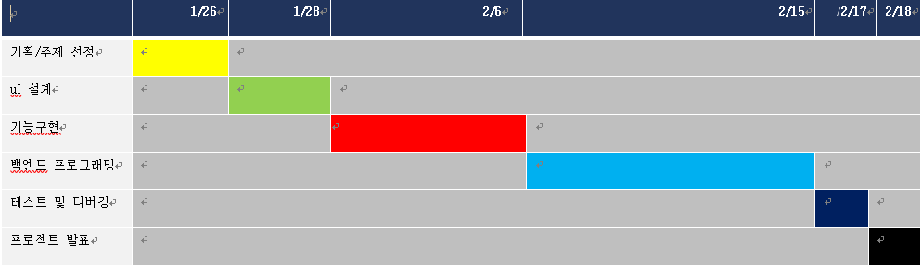
개발 일정

Slide 8
구현 서비스 개요

Slide 9
구현 서비스 개요
사원관리
질문게시판
일정관리
메인페이지
로그인
전자결재
근태관리
근태등록
출결확인
질문 등록
질문 조회
질문 수정
질문 삭제
답글 등록
결재등록
달력출력
결재확인
결재승인
결재반려
일정등록
일정확인
일정삭제
일정수정
사원등록
사원수정
사원삭제
사원정보확인

Slide 10
구현 서비스 상세

Slide 11
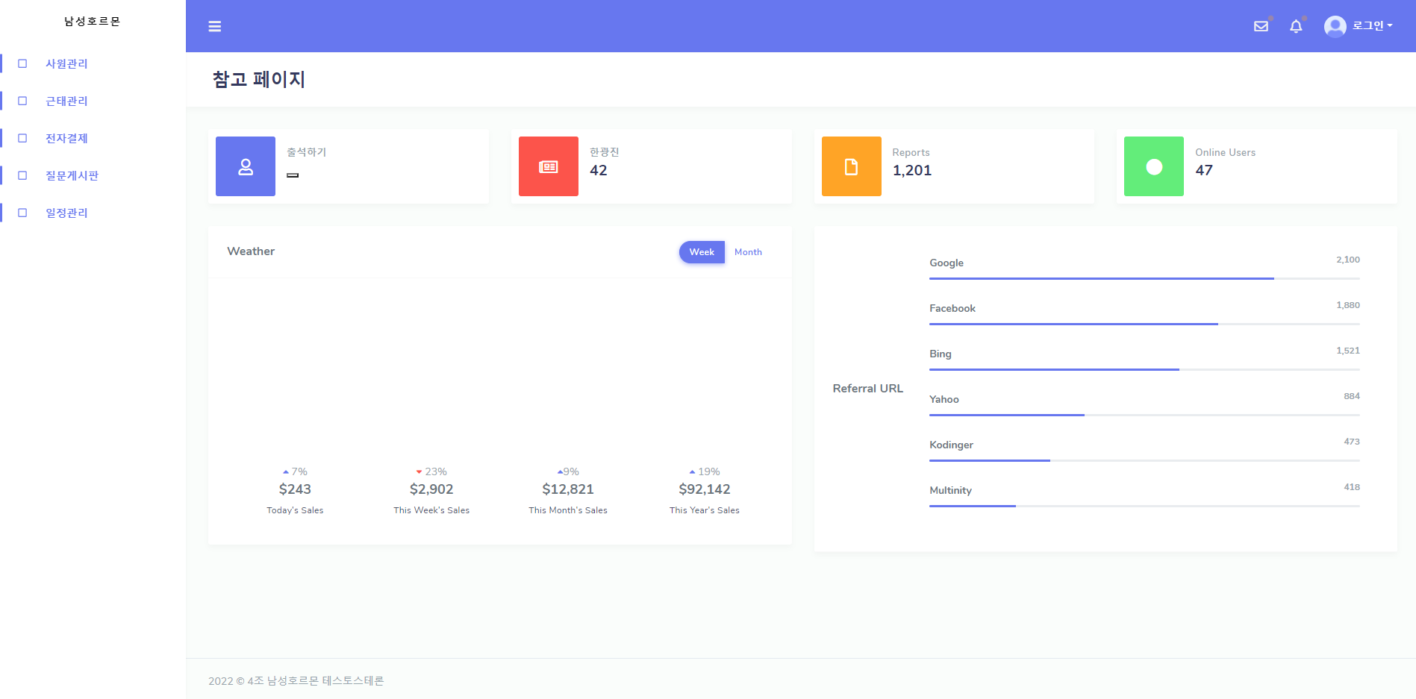
구현 서비스 상세
남성호르몬
메인페이지
기능 설명
처음 진입하게 되는 페이지
헤드바에 로그인 기능 구현
사이드바에 있는 제목 클릭시 이동 가능

Slide 12
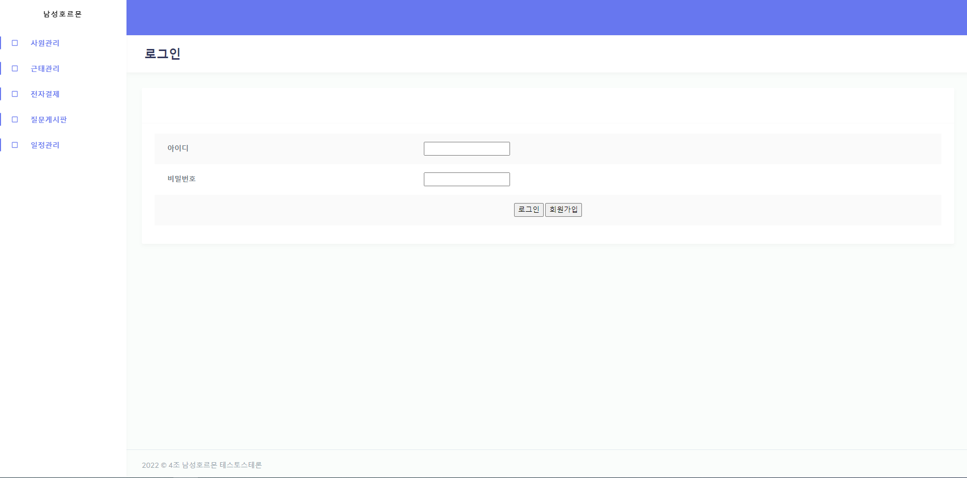
구현 서비스 상세
남성호르몬
로그인
기능 설명
로그인
아이디와 패스워드 입력
아이디 혹은 비밀번호 잘 못 입력 시 메시지 표시
회원 가입 버튼으로 회원가입 페이지 이동

Slide 13

구현 서비스 상세
남성호르몬
로그인 – 관리자로 로그인
기능 설명
Admin으로 입력 시 관리자로 로그인됨
관리자로 로그인시 회원 관리 가능

Slide 14

구현 서비스 상세
남성호르몬
-회원관리
기능 설명
관리자로 로그인시 글쓰기 버튼 옆에 회원 관리 버튼이 생성됨
회원 관리 버튼을 누르면 회원 목록 페이지로 이동

Slide 15
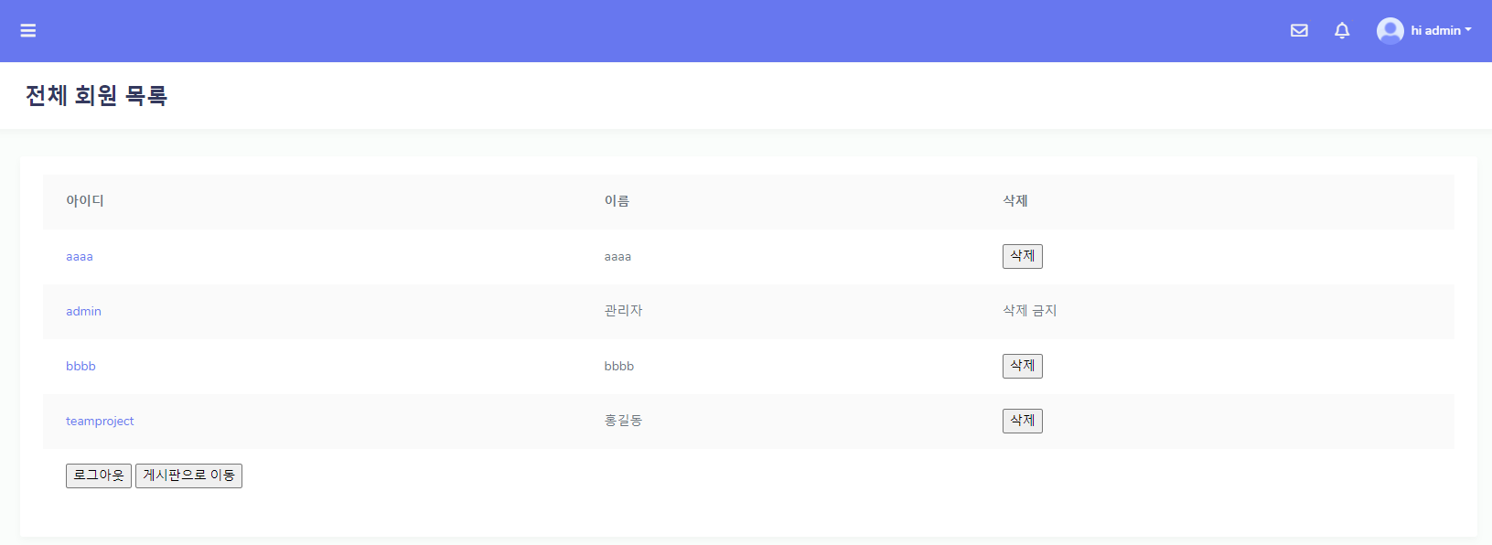
구현 서비스 상세
남성호르몬
회원관리- 회원 목록 보기
기능 설명
가입된 회원들의 목록을 볼 수 있음
이름을 누르면 회원 정보 상세 보기 가능
삭제 버튼 누를 시 회원 삭제
관리자는 삭제 불가능

Slide 16
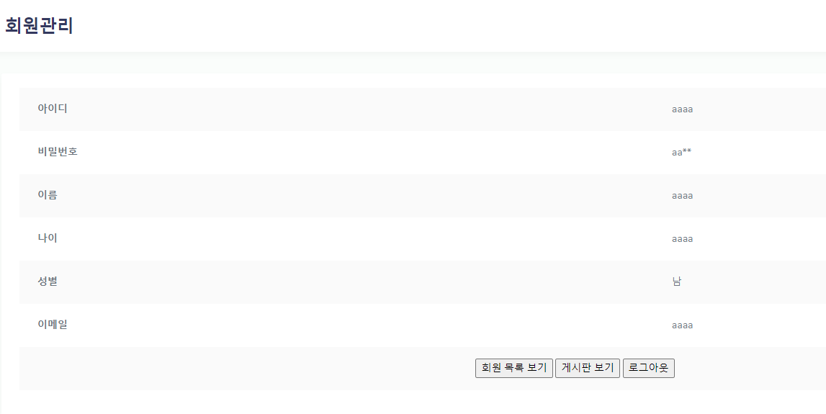
구현 서비스 상세
남성호르몬
회원관리- 회원 상세 정보 보기
기능 설명
회원의 정보를 표시
비밀번호 뒷자리 두개는 별표로 표시
밑의 3개의 버튼을 통해 페이지로 이동

Slide 17
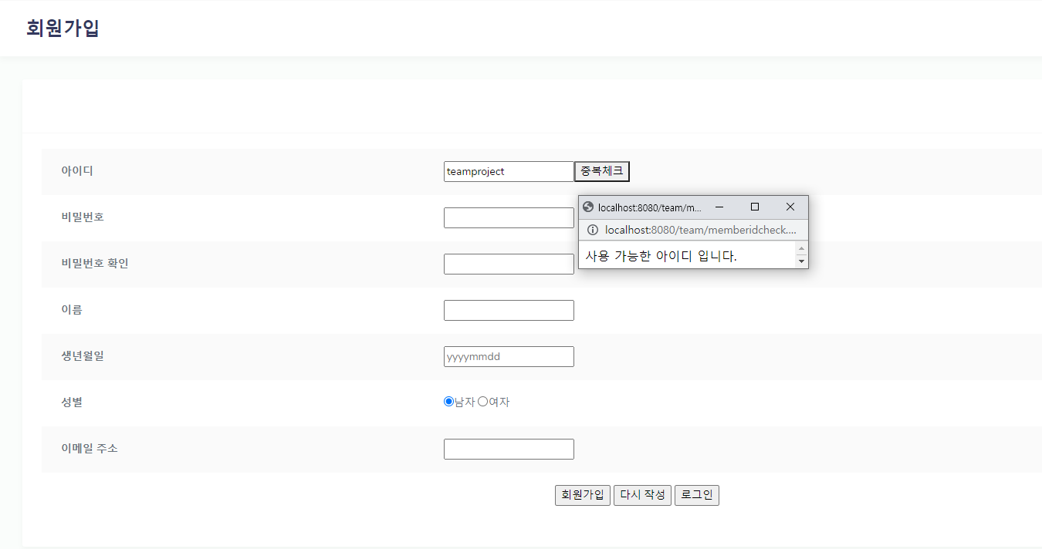
구현 서비스 상세
남성호르몬
회원가입
기능 설명
아이디 중복 체크 기능
중복체크 안 할 시 가입 불가
비밀번호 확인 기능
필수 입력란 미입력시 가입 불가
다시 작성으로 리셋
회원 가입 버튼 누르면 DB에 정보 저장됨

Slide 18
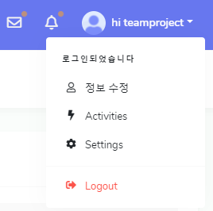
구현 서비스 상세
남성호르몬
회원가입- 회원 정보 수정
기능 설명
헤드바에 아이디를 클릭하면 정보 수정 창이 뜸
정보 수정을 클릭하면 정보 수정 페이지로 이동

Slide 19
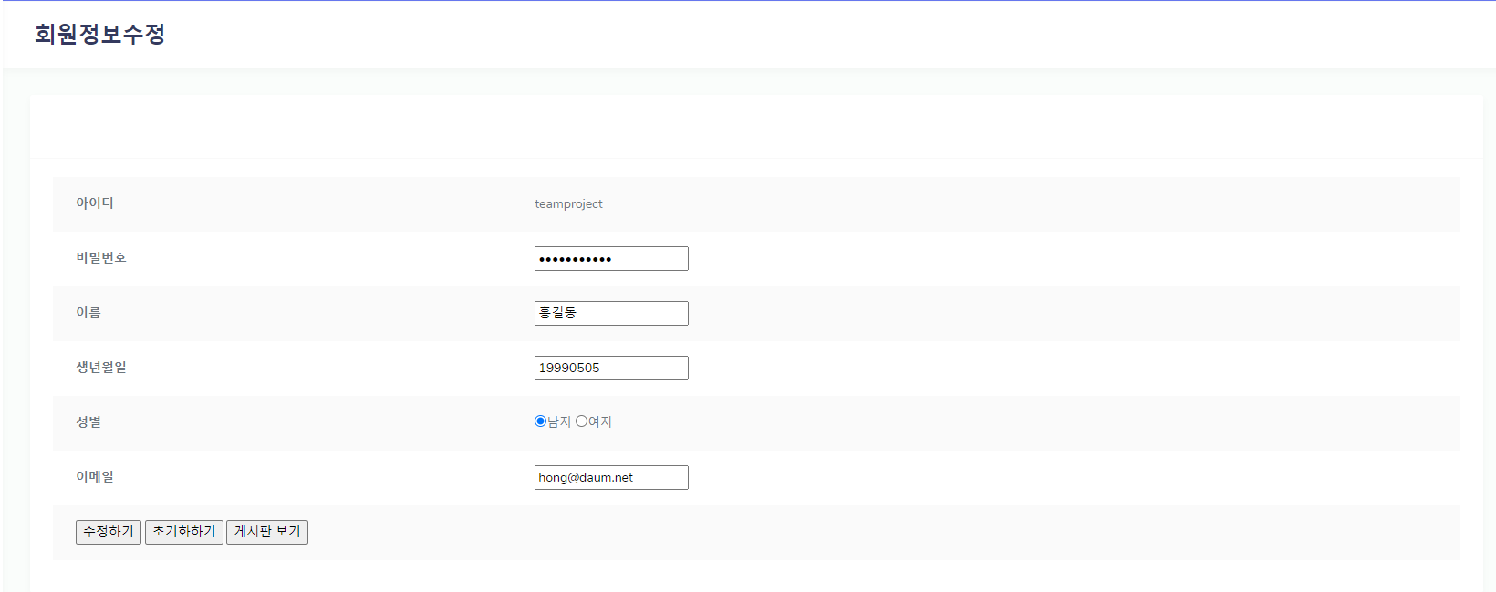
구현 서비스 상세
남성호르몬
회원가입- 회원 정보 수정
기능 설명
아이디를 제외한 항목을 수정 가능

Slide 20
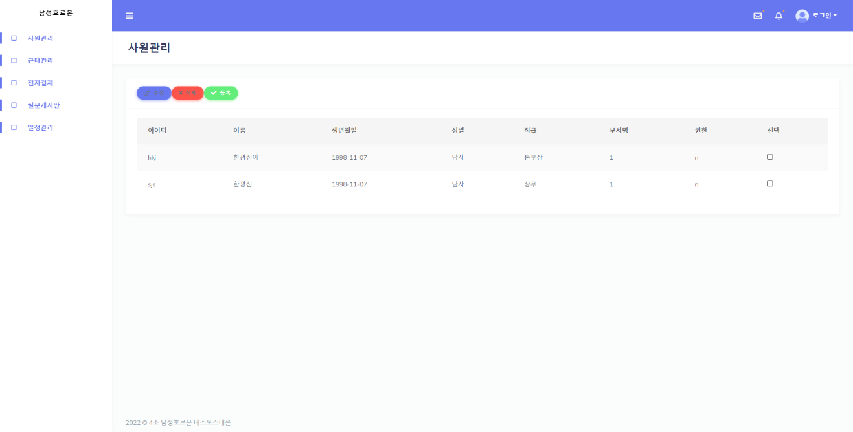
구현 서비스 상세
남성호르몬
사원관리
기능 설명
회사의 사원들을 보여주는 페이지
사원CRUD
아쉬운 점
권한부여 해서 CRUD제한 구현 못함

Slide 21
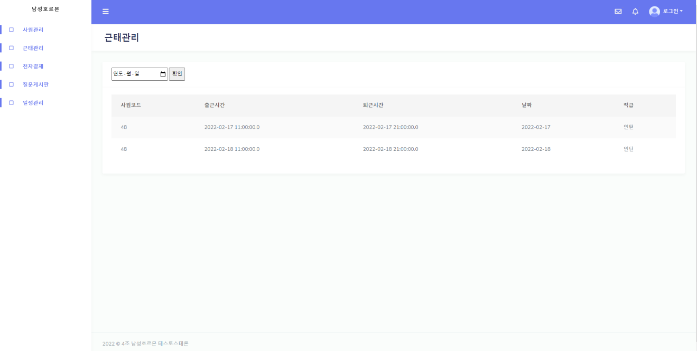
구현 서비스 상세
남성호르몬
근태관리
기능 설명
사원들의 출근 퇴근을 관리하는 페이지
아쉬운 점
수정페이지 구현 못함
권한부여 못함

Slide 22
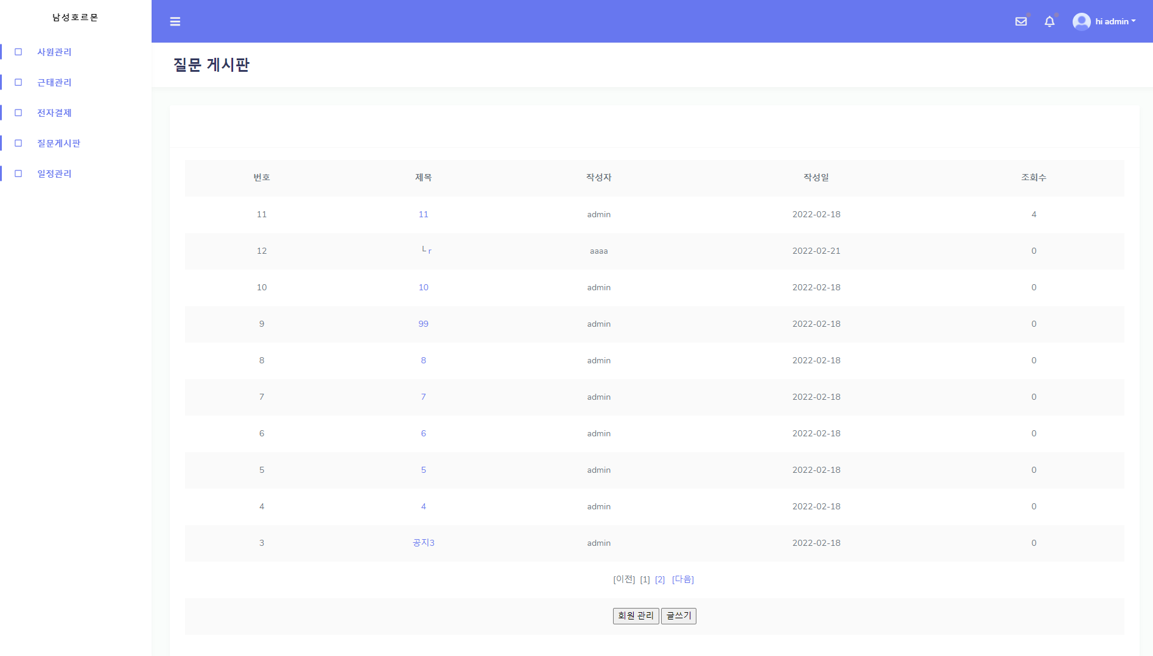
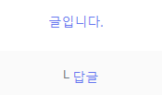
구현 서비스 상세
남성호르몬
질문게시판- 글 목록 보기
기능 설명
전체 글 목록을 보여줌
최근 글은 위에 표시
답글은 꺽쇠 기호로 밑에 표시됨
이전, 다음 버튼 클릭으로 페이지 이동

Slide 23
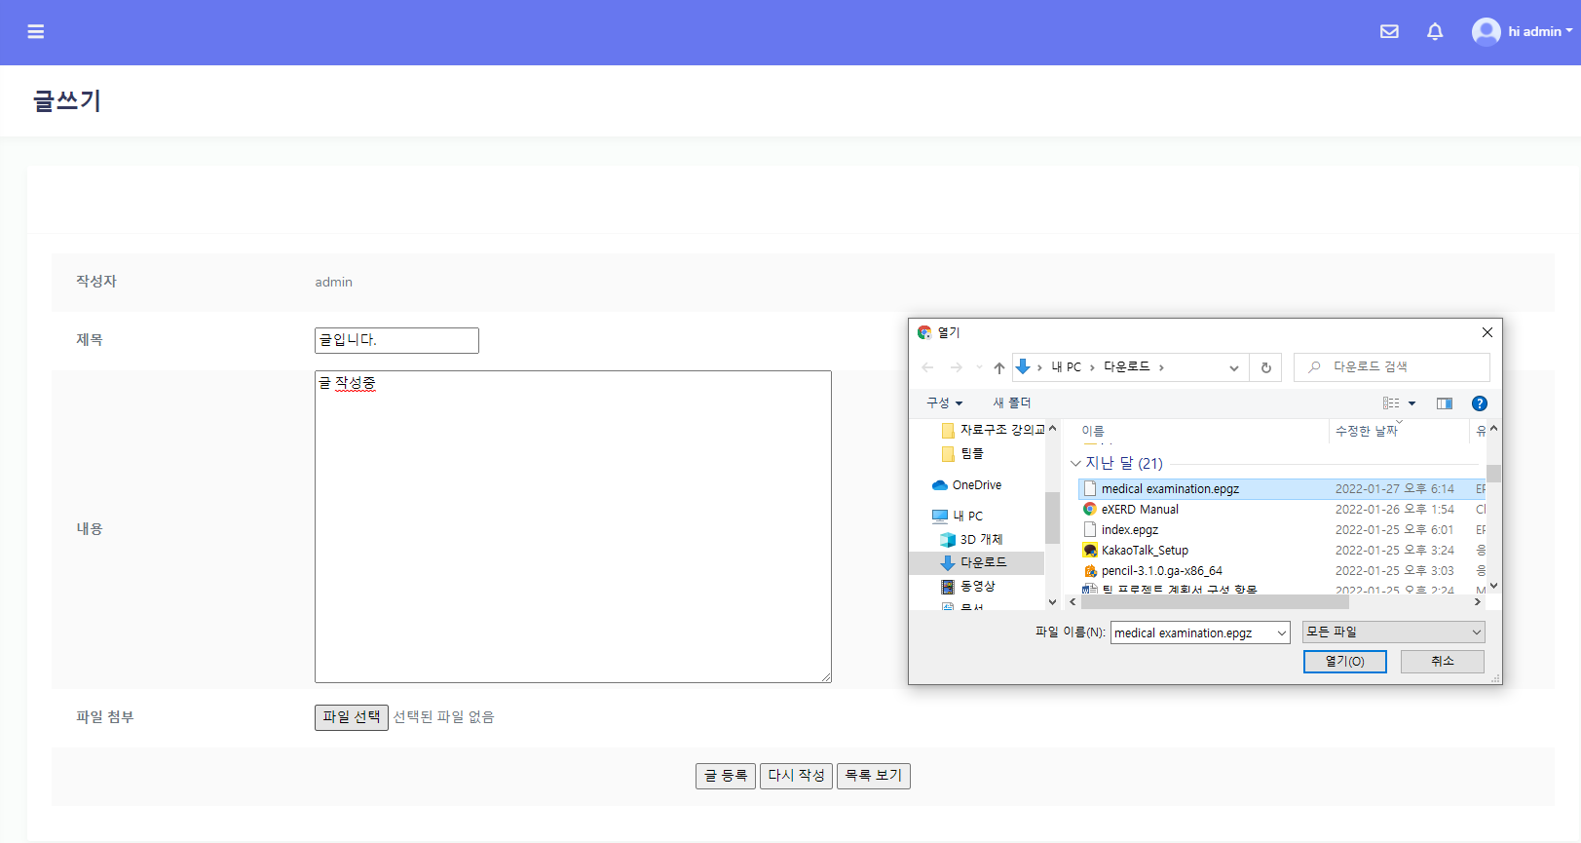
구현 서비스 상세
남성호르몬
질문게시판- 글 작성하기
기능 설명
작성자 아이디가 표시됨
파일 선택 버튼을 눌러서 파일 등록 가능

Slide 24
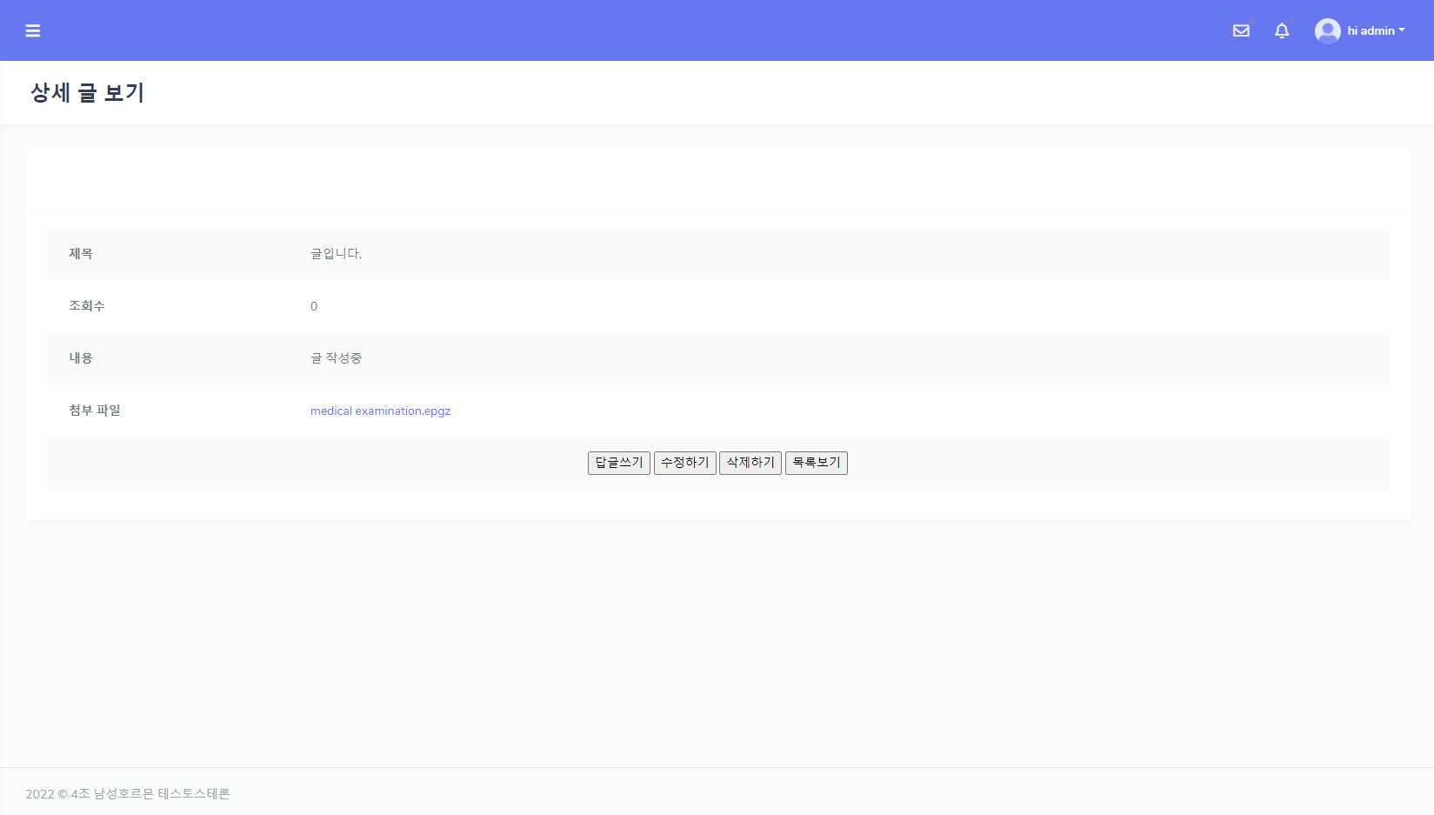
구현 서비스 상세
남성호르몬
질문게시판- 상세 글 보기
기능 설명
글 작성 내용을 확인할 수 있음
다른 아이디로 조회 시 조회 수 증가됨
작성자는 수정하거나 삭제 가능

Slide 25
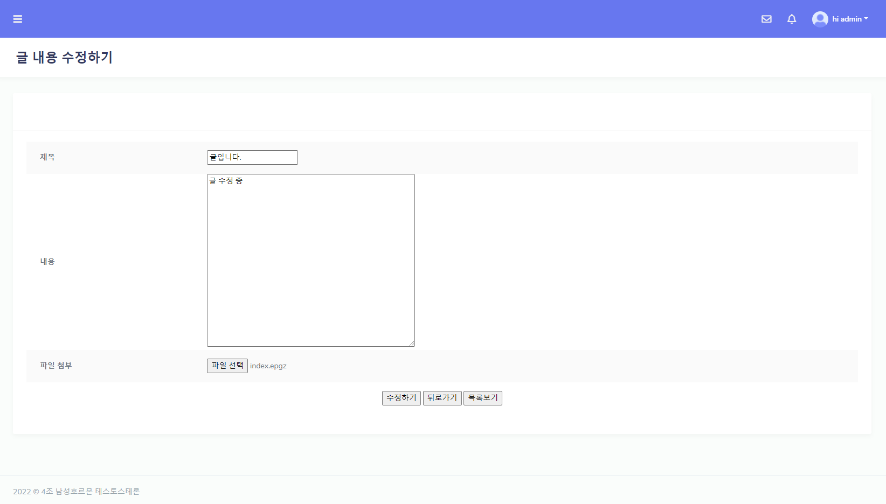
구현 서비스 상세
남성호르몬
질문게시판- 글 수정
기능 설명
작성한 글을 수정하는 페이지

Slide 26
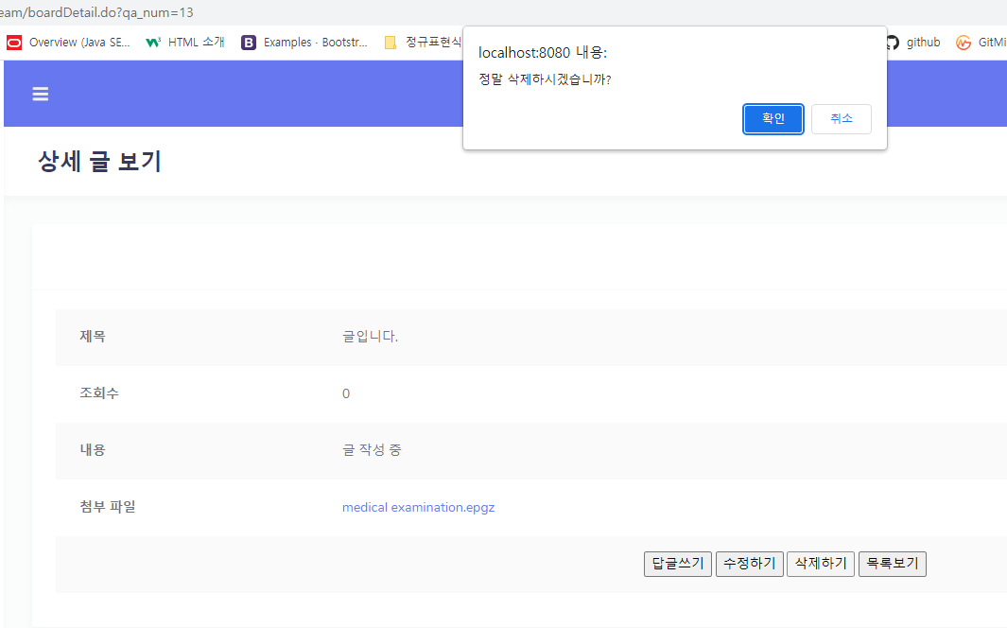
구현 서비스 상세
남성호르몬
질문게시판- 글 삭제하기
기능 설명
삭제하기 버튼을 누르면 알림창이 뜨고 삭제 가능

Slide 27
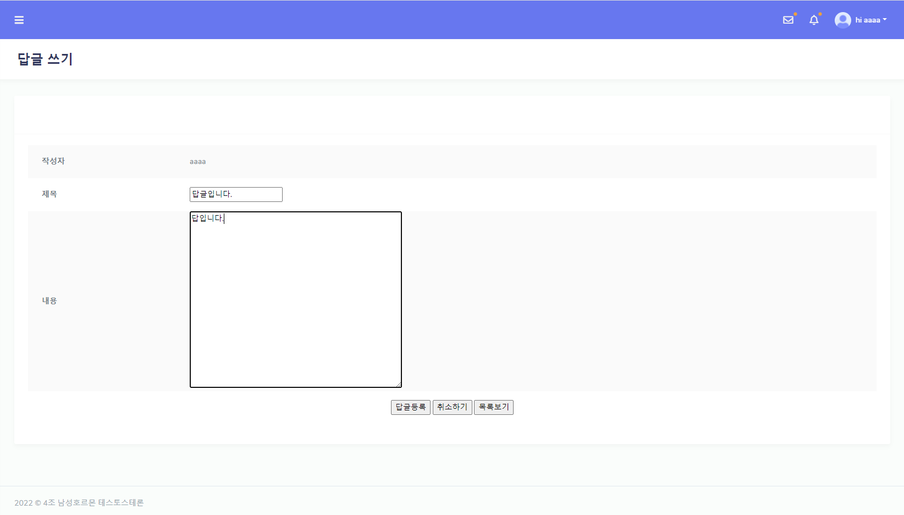
구현 서비스 상세
남성호르몬
질문게시판- 답글 달기
기능 설명
답글을 작성할 수 있음

Slide 28
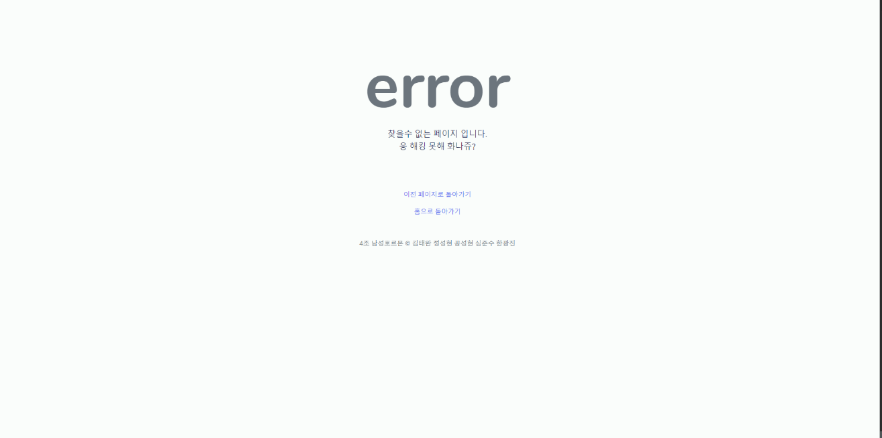
구현 서비스 상세
남성호르몬
ERROR페이지
기능 설명
페이지를 못 찾았을 경우 띄워주는 페이지
에러 코드는 보안을 위해 숨겼음

Slide 29
DB와 Controller Mapping

Slide 30
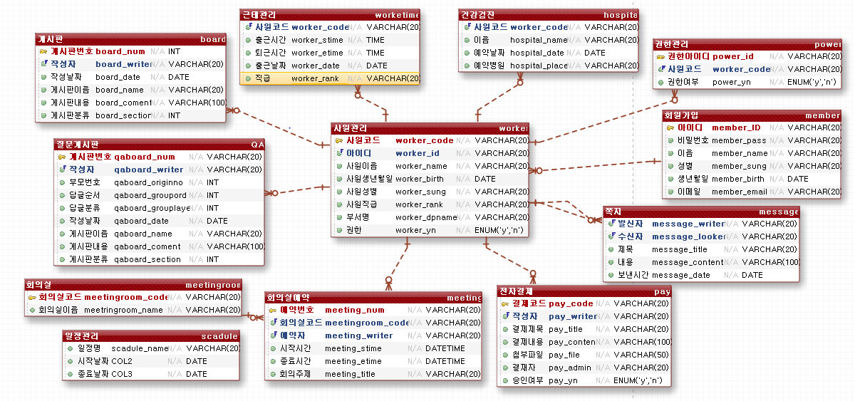
DB 개요

Slide 31
컨트롤러 매핑
개요
View
화면 출력
controller
요청 처리
Model
DB 연동
FrontController
초기 진입점
속성 저장
요청 파악
뷰페이지로 포워딩

Slide 32
컨트롤러 매핑 -상세
로그인
FrontController
MemberFrontContrller
HandlerMapping
ViewResolver
Model
BoardMemberDAO
BoardMemberDTO
View
loginForm.jsp
Controller
MemberLoginController
MemberLogoutController

Slide 33
컨트롤러 매핑 -상세
회원가입
FrontController
MemberFrontContrller
HandlerMapping
ViewResolver
Model
BoardMemberDAO
BoardMemberDTO
View
joinForm.jsp
Controller
MemberJoinController
MemberIdCheckController

Slide 34
컨트롤러 매핑 -상세
회원관리
FrontController
MemberFrontContrller
HandlerMapping
ViewResolver
Model
BoardMemberDAO
BoardMemberDTO
View
Member_list.jsp Member_info.jsp Member_detailForm.jsp
Controller
MemberDeleteController
MemberDetailController MemberListController MemberUpdateController MemberViewController

Slide 35
컨트롤러 매핑 -상세
질문게시판
FrontController
MemberFrontContrller
HandlerMapping
ViewResolver
Model
QaBoardDAO
QaBoardDTO
View
Board_list.jsp Board_modify.jsp Board_reply.jsp Board_view.jsp Board_write.jsp
Controller
BoardAddController BoardDeleteController BoardDetailController BoardListController BoardModifyContrller BoardReplyController BoardReplyViewController

Slide 36
컨트롤러 매핑 -상세
사원관리
FrontController
MemberFrontContrller
HandlerMapping
ViewResolver
Model
WorkerDAO
WorkerVO
View
Worker.jsp workerInsert.jsp workerUpdate.jsp
Controller
WorkerController
WorkerDeleteController WorkerInsertController WorkerUpdateController

Slide 37
컨트롤러 매핑 -상세
근태관리
FrontController
MemberFrontContrller
HandlerMapping
ViewResolver
Model
WorkerTimeDAO
WorkerTimeVO
View
Workertime.jsp
Controller
WorkerTimeListController

Slide 38
컨트롤러 매핑 -상세
일정관리
FrontController
MemberFrontContrller
HandlerMapping
ViewResolver
Model
ScheduleDAO
ScheduleVO
View
schedule.jsp
Controller
ScheduleController ScheduleInsertController

Slide 39
스토리보드

Slide 40
개발 후기

Slide 41
김태완
프로젝트를 진행하면서 실력이 향상되었음을 느낌
그렇지만 아직도 부족한 부분이 많음
열심히 공부하는 습관을 들여야겠다.
처음 진행할 때 너무 막막해서 스트레스를 많이 받았으나 팀원들의 협력으로 극복
개발후기

Slide 42
정성현
개발후기

Slide 43
공성현
개발후기

Slide 44
한광진
개발후기

Slide 45
심준수
개발후기

Slide 46
Q&A
남성호르몬

